Slide 1
Страницы семейного альбома
Медведева
Вера Эдуардовна
62 года
с. Цингалы

Slide 2
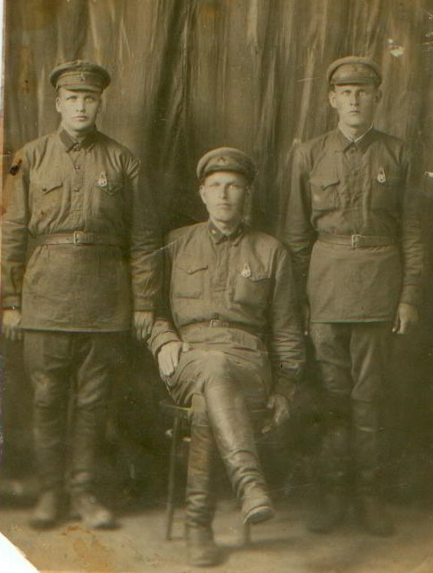
Загайнов
Николай Александрович
(крайний справа) – дедушка по отцовской линии. Родом с Алтайского края. Воевал в Финскую, был призван на фронт в первые дни в Великую Отечественную войну. Погиб в боях под Ленинградом.

Slide 3
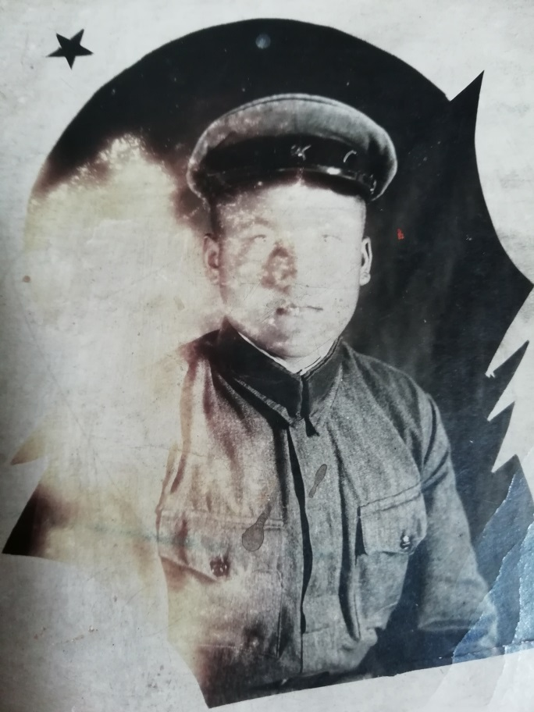
Пуртов
Михаил Васильевич
(1918-1991гг)
Родился 6 октября 1918 года в д. Чембакчино Самаровского района. В 1938 году был призван в ряды РККА, служил на Дальнем Востоке в отдельном 172 инженерно-саперном батальоне. Демобилизовался в октябре 1940 году.
В июне 1941 года был мобилизован на фронт. Воевал в составе Первой Московской гвардейской дивизии 175 стрелкового полка в составе 16 армии под командованием К.К.Рокосовского.

Slide 4
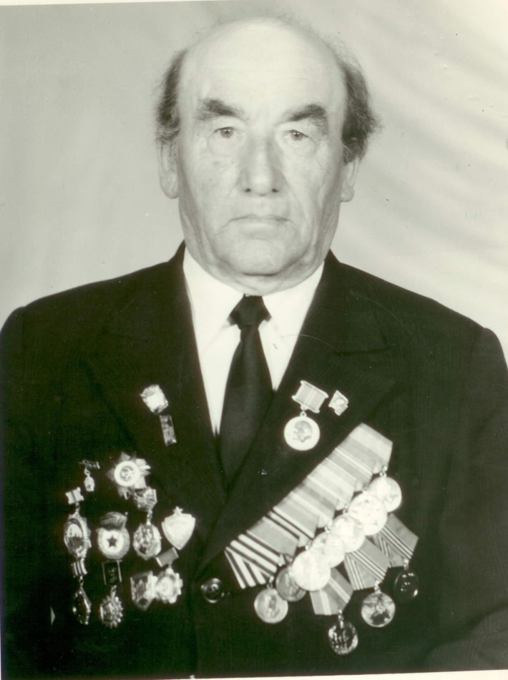
В битве за освобождении Москвы в одном из боёв 25 января 1942 года был тяжело ранен и получил контузию. Первоначально был отправлен в госпиталь в Москву, позже переведен в эвакогоспиталь г. Чкалов. В апреле был комиссован и выписан домой инвалидом III группы.

Slide 5
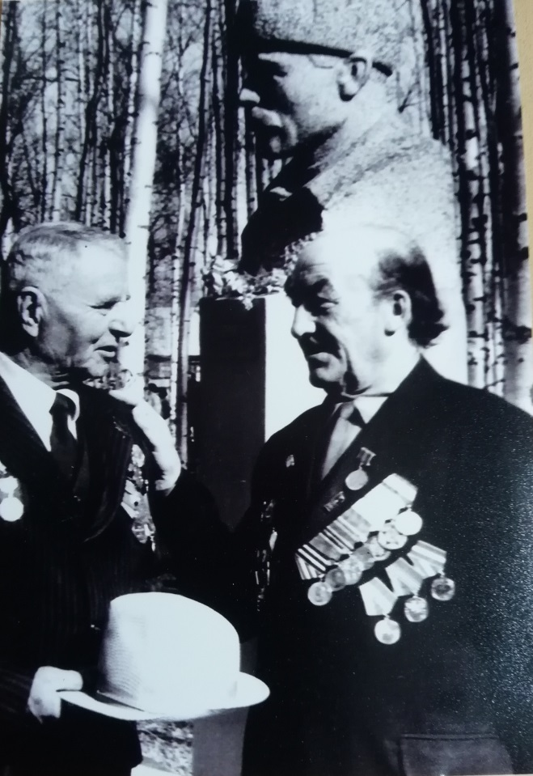
По возвращению работал в системе Самаровского райрыболовпотребсоюза с 1942-1945 гг. В апреле 1945 года был избран председателем Цингалинского рыбкоопа, позднее Селияровского и Елизаровского рыбкоопов. В 1953 году был избран заведующим отдела торговли Самаровского райсовета.
Был награжден медалями: «За победу над Германией в ВОВ 1941-1945гг.», «За доблестный труд в годы ВОВ»

Slide 6
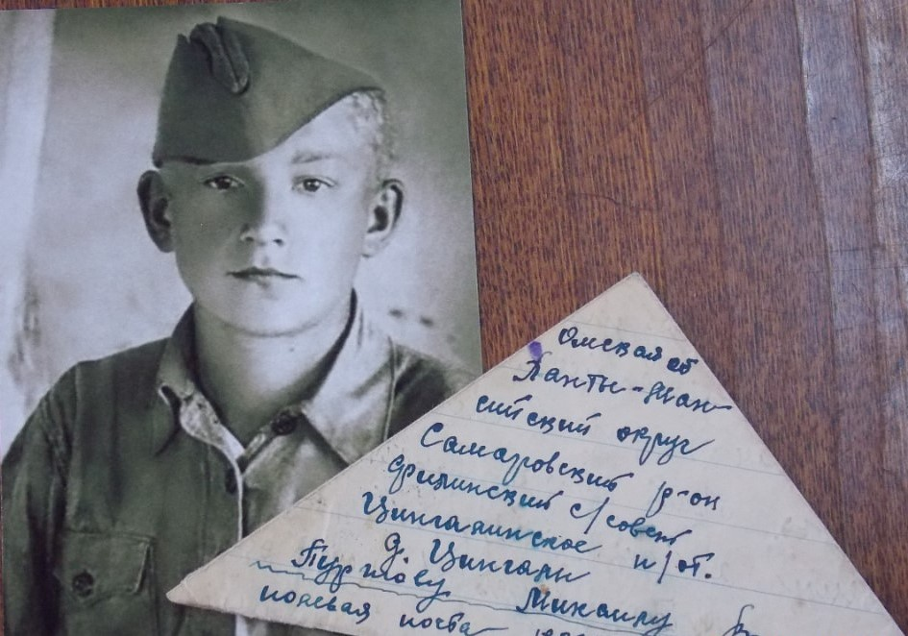
Пуртов
Андрей Васильевич
(1927-1944гг)
Родился 17 октября 1927 года в д. Слушка Самаровского района.
Когда старший брат Михаил вернулся с войны инвалидом, Андрей несколько раз пытался уйти на фронт добровольцем – не брали. В августе 1944 года, приписав себе год, в неполных 17 лет ушел на фронт.

Slide 7
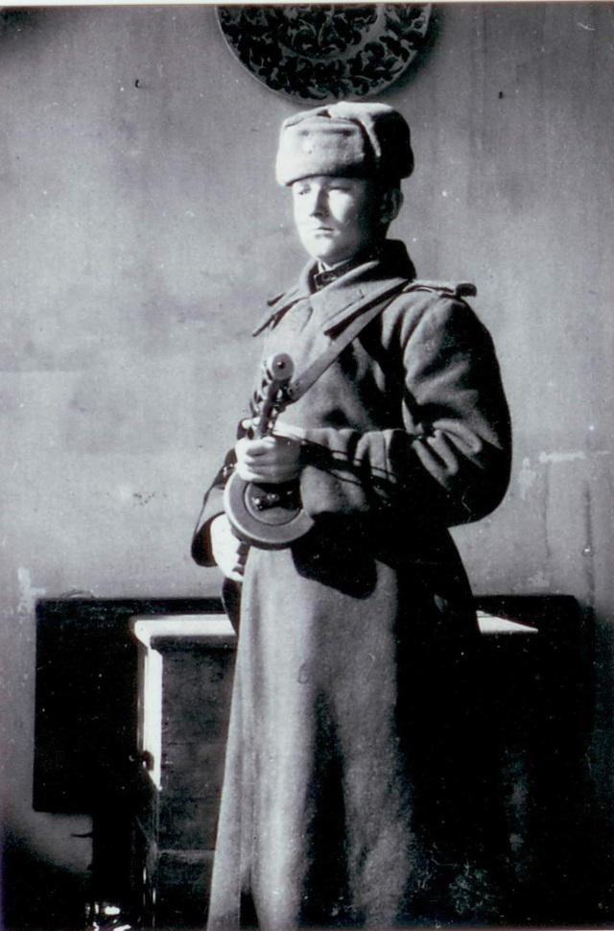
Воевал на 3-м Украинском фронте в составе 122-го гвардейского стрелкового Кишиневского полка 41-й гвардейской дивизии Корсуньско-Дунайской дивизии гвардии рядовым стрелком 4-й стрелковой роты. В феврале 1945 года был награжден медалью «За отвагу».

Slide 8
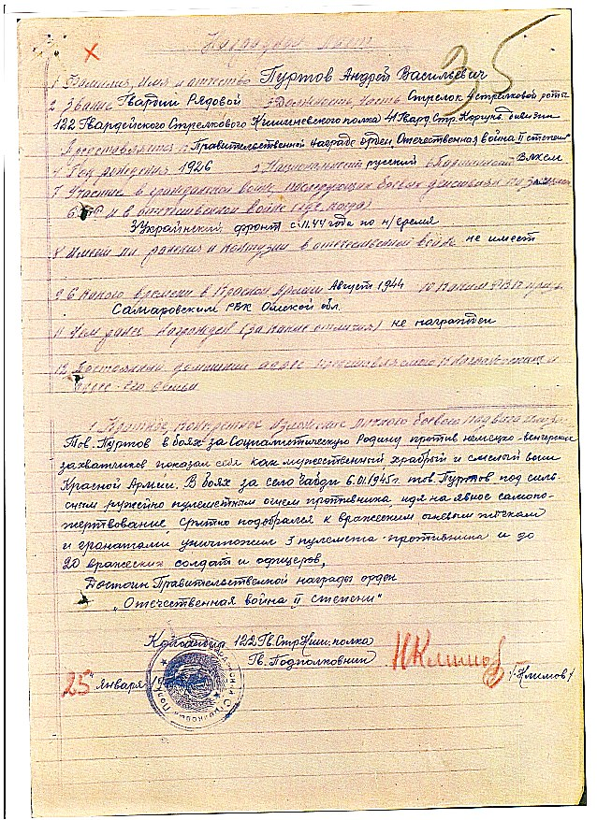
Наградной лист.
«Тов. Пуртов в боях за Социалистическую Родину против немецко-фашистких захватчиков показал себя как мужественный, храбрый и смелый воин Красной Армии. В боях за село Чабди 6.01.1945 г. тов Пуртов под сильным ружейно-пулеметным огнем противника, идя на явное самопожертвование, скрытно подобрался к вражеским огневым точкам и гранатами уничтожил 3 пулемета противника и до 20 вражеских солдат и офицеров»

Slide 9
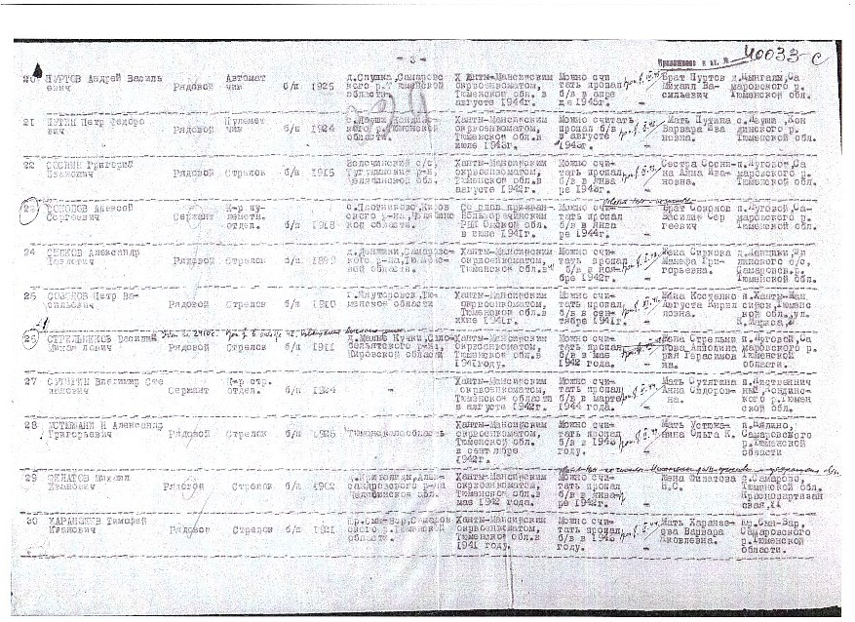
«Считать без вести пропавшим в апреле 1945 года»
Дивизия, в которой служил Андрей Васильевич, принимала участие в Балатонской операции на Будапештском направлении в марте 1945 года, штурмовала населенные пункты Чоп и Мор, и железнодорожные узлы. Вот там, в Венгрии под Балатоном, в начале апреля пропал без вести.

Slide 10
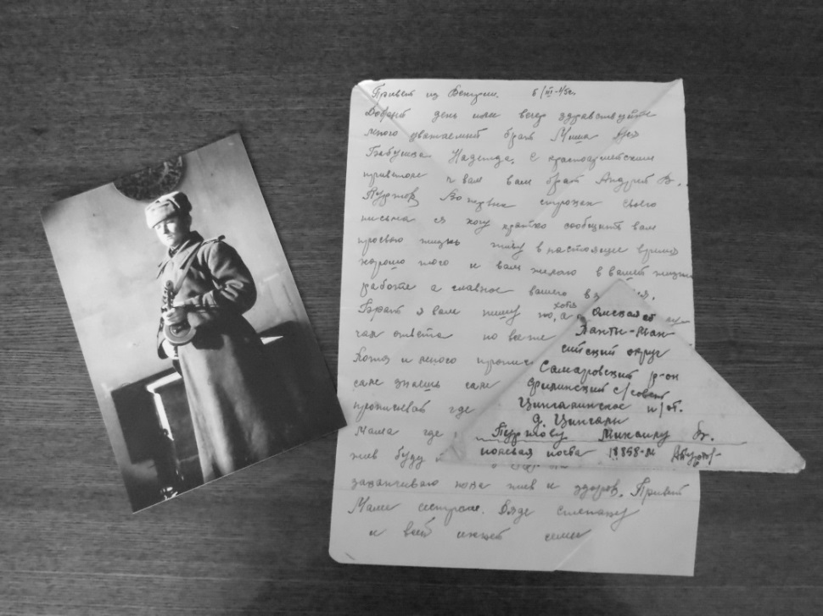
Письма с фронта
В семейном альбоме хранятся два треугольных письма, написанных рукой Андрея Васильевича.
О себе пишет, что жив и здоров, живет хорошо. Передает приветы всем родным и близким. В последнем письме просит брата помогать маме.

Slide 11
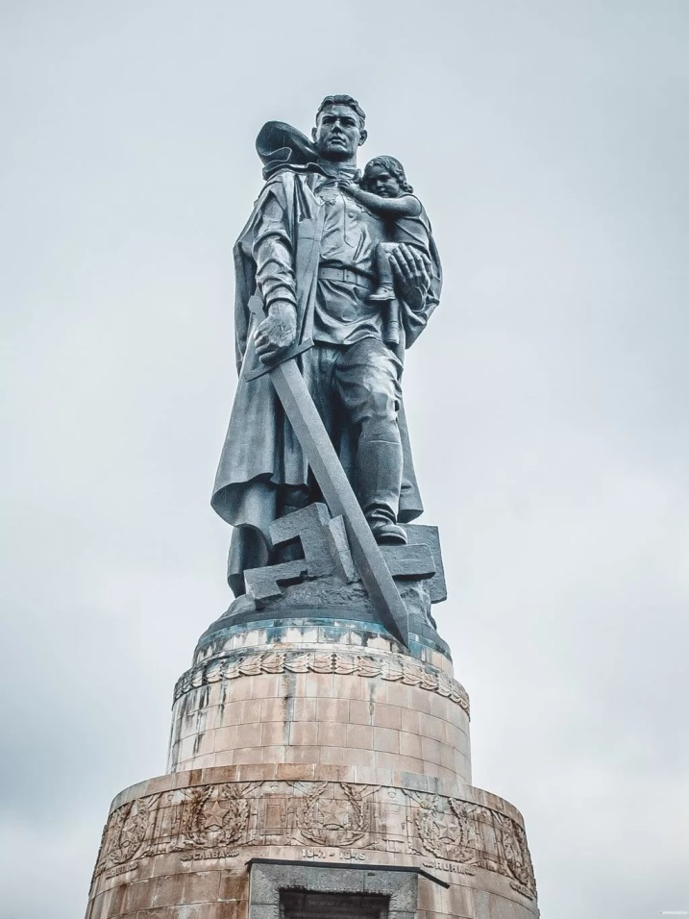
Война…
Пусть память верную о ней
Хранят, об этой муке,
И дети нынешних детей,
И наших внуков внуки.

Slide 12
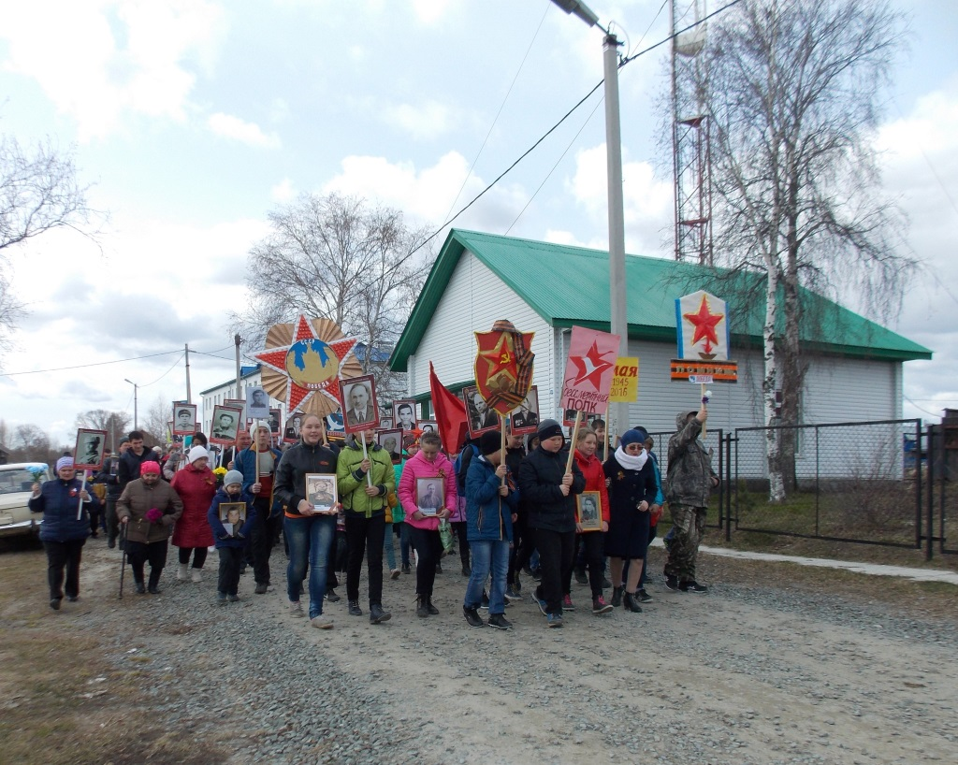
То, что случилось, не забудем,
И до конца мы помнить будем
Про подвиг тот в сороковых,
Про тех, кого уж нет в живых.

Slide 13
Источники информации:
* Сайт ОБД Мемориал;
* Архив семьи Пуртовой Г.М.;
* Архив семьи Медведевой В.Э.;
* Архив ЦАМО;
* Воспоминания Пуртова М.В.
Источники информации:
* Сайт ОБД Мемориал;
* Архив Пуртовой Г.М.;
* Архив Медведевой В.Э.;
* Сайт ЦАМО;
* Воспоминания Пуртова М.В.

